Slide 1
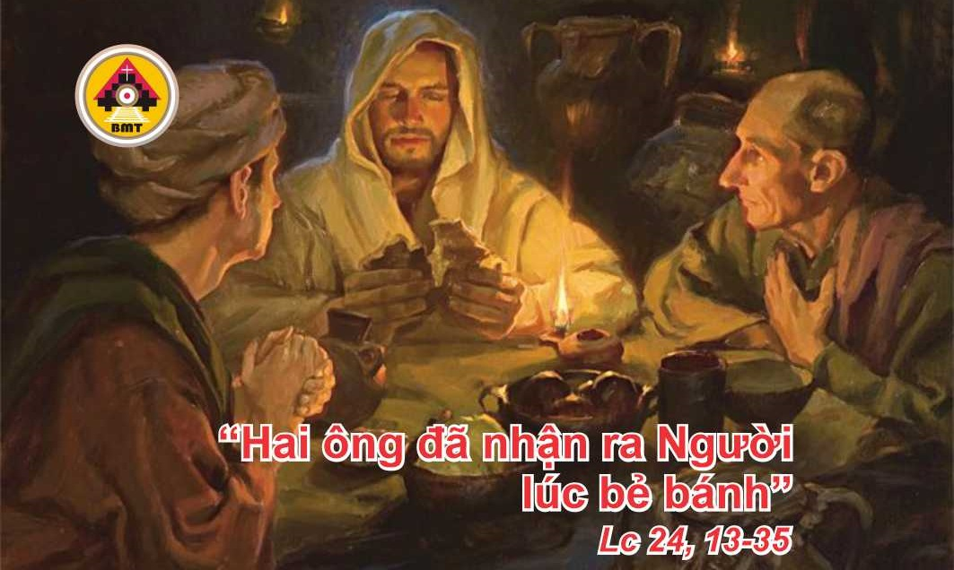

CHÚA NHẬT III PHỤC SINH NĂM A

Slide 2
Ca Nhập Lễ
Toàn thể đất nước hãy reo mừng Thiên Chúa, hãy ca ngượi vinh quang danh Người, hãy kính dâng Người lời khen ngợi hiển vinh – Alleluia.

Slide 3

Bài Đọc 1: Cv 2, 14. 22-28
“Không thể nào để cho Người bị cầm giữ trong cõi chết”.
Trích sách Tông đồ Công vụ.

Slide 4
Đáp Ca
Tv 15, 1-2a và 5. 7-8. 9-10. 11
Ðáp: Chúa sẽ chỉ cho con biết đường lối trường sinh

Slide 5
Bài Đọc 2: 1 Pr 1, 17-21
“Anh em được cứu độ bằng Máu châu báu của Ðức Kitô, Con Chiên tinh tuyền”.
Trích thư thứ nhất của Thánh Phêrô Tông đồ.

Slide 6
Alleluia
Alleluia, alleluia! – Lạy Chúa Giêsu, xin giải thích cho chúng con những lời Thánh Kinh; xin làm cho tâm hồn chúng con sốt sắng khi nghe Chúa nói với chúng con. – Alleluia.

Slide 7
PHÚC ÂM: Lc 24, 13-35

Slide 8


Slide 9



LỜI NGUYỆN TÍN HỮU

Slide 10

DÂNG LỄ

Slide 11
CA HIỆP LỄ
Các môn đệ đã nhận ra Chúa Giêsu khi Người bẻ bánh – Alleluia.

Slide 12
CA KẾT LỄ

Slide 13
CHÚA NHẬT III PHỤC SINH NĂM A

